Slide 1
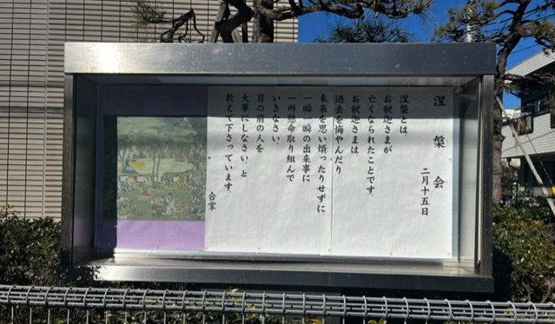
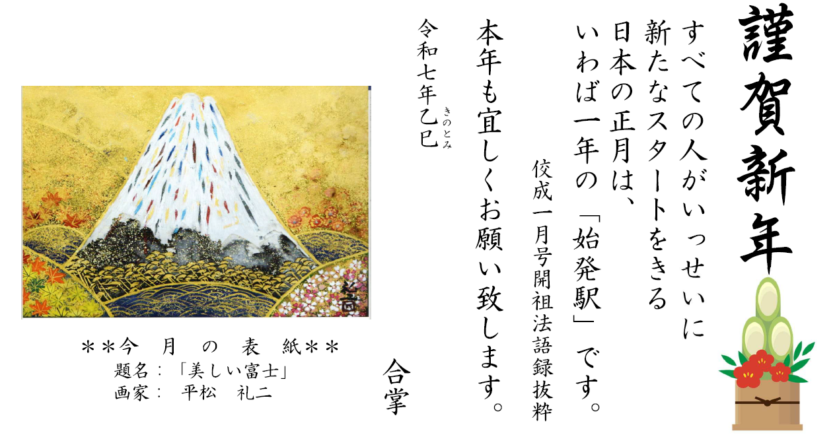

Slide 2
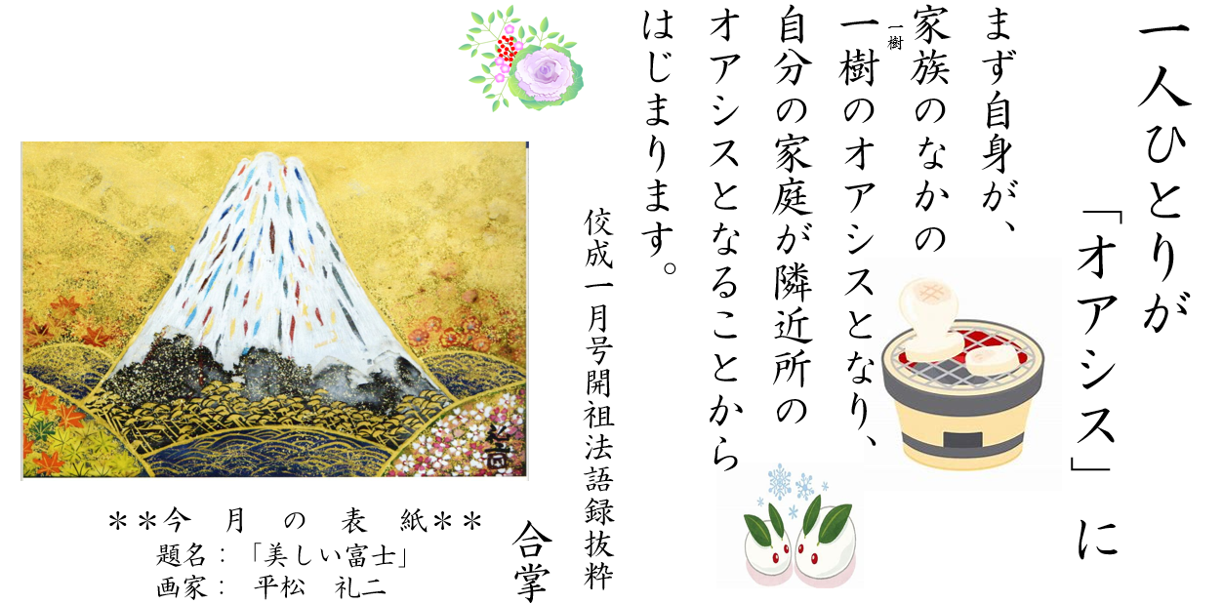

Slide 3
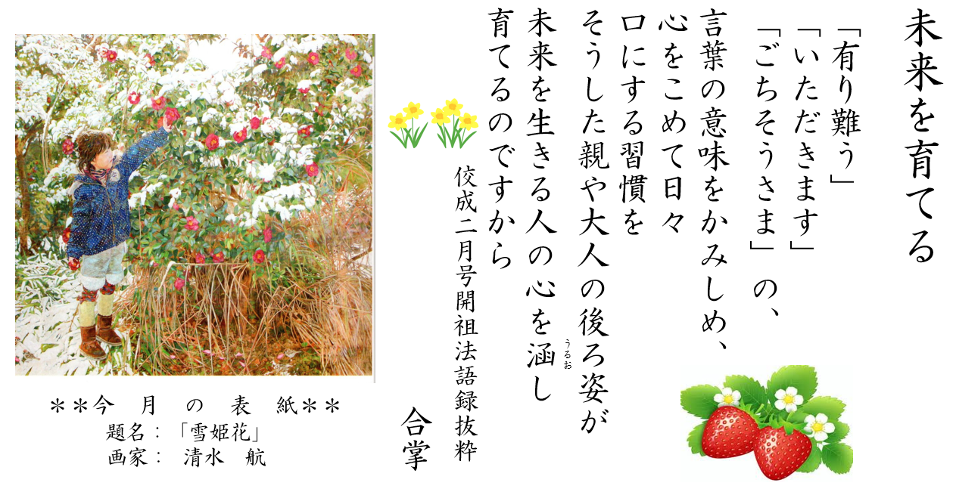

Slide 4
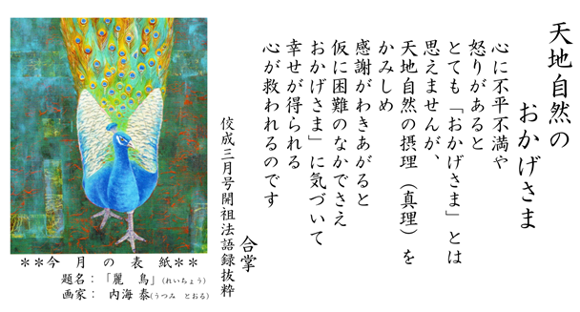

Slide 5
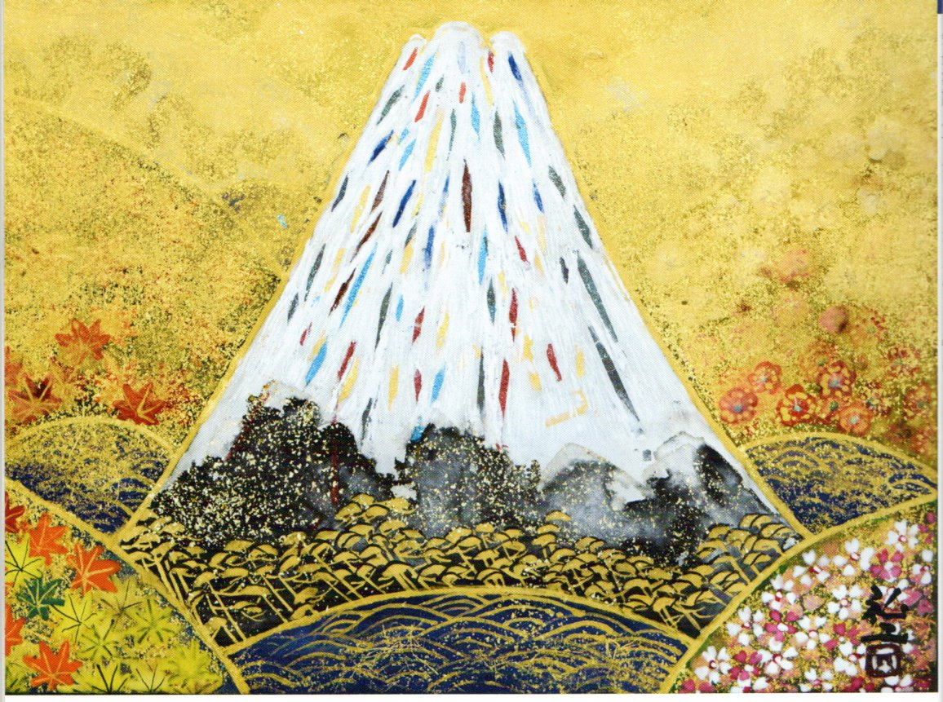

謹賀新年
すべての人がいっせいに
新たなスタートをきる
日本の正月は、
いわば一年の「始発駅」です。
佼成一月号開祖法語録抜粋
本年も宜しくお願い致します。
きのとみ
令和七年乙巳
合掌
＊＊今 月 の 表 紙＊＊
題名：「美しい富士」
画家： 平松 礼二

Slide 6

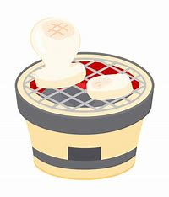

一人ひとりが
「オアシス」に
まず自身が、
家族のなかの
一樹
一樹のオアシスとなり、
自分の家庭が隣近所の
オアシスとなることから
はじまります。
佼成一月号開祖法語録抜粋
合掌
＊＊今 月 の 表 紙＊＊
題名：「美しい富士」
画家： 平松 礼二

Slide 7
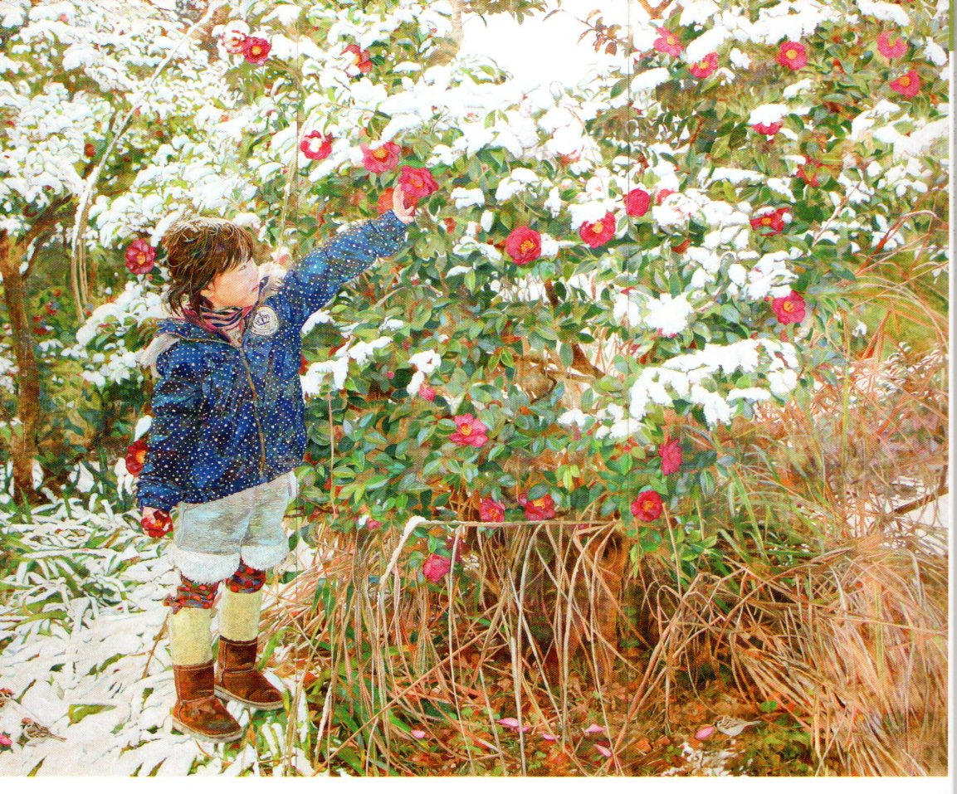


未来を育てる
「有り難う」
「いただきます」
「ごちそうさま」の、
言葉の意味をかみしめ、
心をこめて日々
口にする習慣を
そうした親や大人の後ろ姿が
うるお
未来を生きる人の心を涵し
育てるのですから
佼成二月号開祖法語録抜粋
合掌
＊＊今 月 の 表 紙＊＊
題名：「雪姫花」
画家： 清水 航

Slide 8
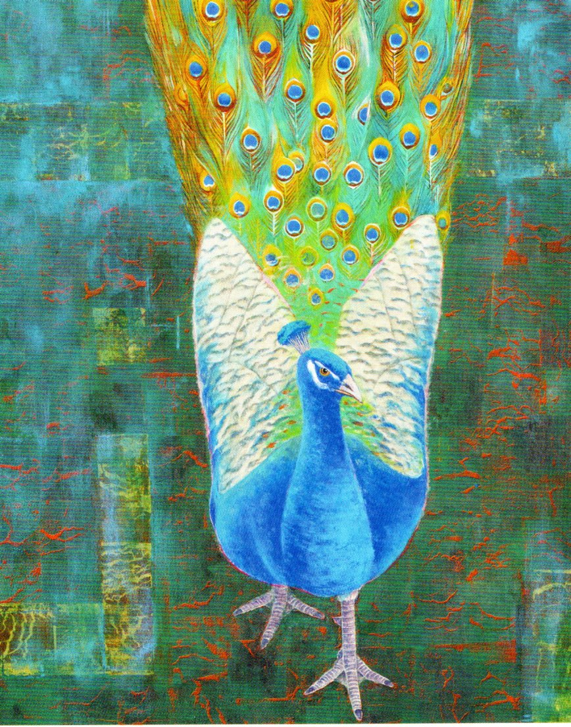
天地自然の
おかげさま
心に不平不満や
怒りがあると
とても「おかげさま」とは
思えませんが、
天地自然の摂理（真理）を
かみしめ
感謝がわきあがると
仮に困難のなかでさえ
おかげさま」に気づいて
幸せが得られる
心が救われるのです
合掌
佼成三月号開祖法語録抜粋
＊＊今 月 の 表 紙＊＊
題名：「麗 鳥」(れいちょう)
画家： 内海 泰(うつみ とおる)

